Slide 1
Kórházi Adatbázis Rendszer
Turi Gergő (I92QOE) | Sifter Martin (RHZTGK) |

Slide 2
Célok
Egy kórházi adatbázis kialakítása, amely rendszerezi az orvosok, betegek, osztályok, látogatások, diagnózisok és kezelések adatait.
Az adatok közötti kapcsolatok átlátható és hatékony nyilvántartása.
A lekérdezések és riportok egyszerűsítése az egészségügyi folyamatok támogatása érdekében.

Slide 3
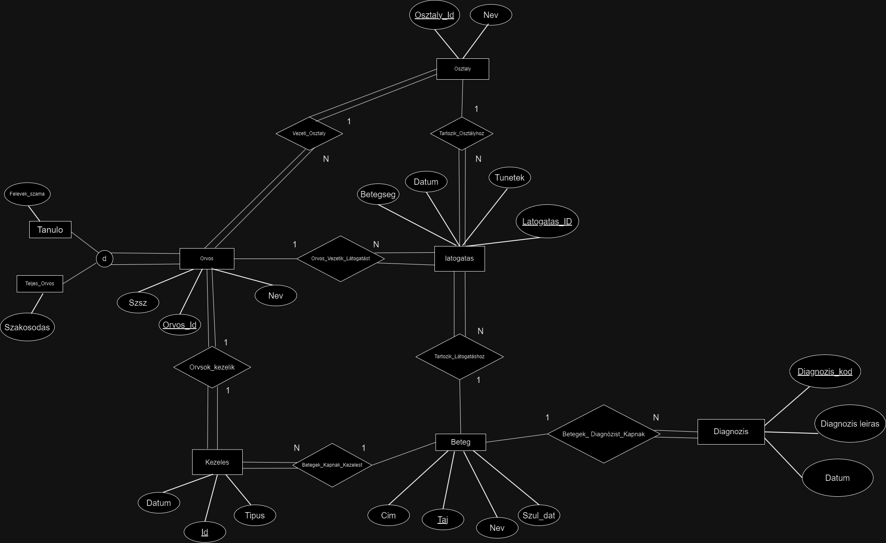
EER-Modell

Slide 4
Táblák
Osztaly:
Osztaly_ID (PK): Az osztály egyedi azonosítója. (int)
Nev: Az osztály neve. (varchar)
Orvos:
Orvos_ID (PK): Az orvos egyedi azonosítója.
Nev: Az orvos neve
SzSZ: Az orvos személyi száma. (varchar)
Osztaly_ID (FK): Az osztály azonosítója, amelyhez az orvos tartozik. (int)

Slide 5
Táblák
Latogatas:
Latogatas_ID (PK): A látogatás egyedi azonosítója. (int)
Betegseg: A látogatáskor diagnosztizált betegség. (varchar)
Tunetek: Az észlelt tünetek. (varchar)
Taj (FK): A látogatáson részt vevő beteg TAJ-száma. (int)
Orvos_ID (FK): Az orvos azonosítója, aki vezette a látogatást. (int)
Osztaly_ID (FK): Az osztály azonosítója, ahol a látogatás történt.(int)
Datum: A látogatás dátuma. (Date)

Slide 6
Táblák
Betegek:
Taj (PK): A beteg egyedi azonosítója. (int)
Nev: A beteg neve. (varchar)
Szul_dat: A beteg születési dátuma. (DAte)
Cím: A beteg lakcíme.(varchar)

Slide 7
Táblák
Diagnozis
Diagnozis_kod (PK): A diagnózis egyedi azonosítója. (varchar)
Taj (FK): A beteg TAJ-száma, akinek a diagnózist felállították. (int)
Diagnozis_leiras: A diagnózis részletes leírása. (text)
Datum: A diagnózis felállításának dátuma. (Date)

Slide 8
Táblák
Kezeles:
Id (PK): A kezelés egyedi azonosítója. (int)
Tipus: A kezelés típusa (pl. gyógyszeres, műtéti beavatkozás, stb.) (varchar)
Datum: A kezelés időpontja. (DAte)
Taj (FK): A kezelt beteg TAJ-száma. (int)
Orvos_ID (FK): Az orvos azonosítója, aki a kezelést végezte.(int)

Slide 9
Kapcsolatok
Beteg ↔ Diagnózis
Kapcsolat típusa: 1:N (mivel egy beteg több diagnózist is kaphat)
Beteg ↔ Kezelés
Kapcsolat típusa: 1:N (mivel egy beteg több kezelést is kaphat)
Osztály↔ Látogatás
Kapcsolat típusa: 1:N (mivel egy osztály több látogatója is lehet)

Slide 10
Kapcsolatok
Orvos ↔ Osztály
Kapcsolat típusa: N:1 (mivel több orvos mindig egy osztályon lehet)
Orvos ↔ Látogatás
Kapcsolat típusa: 1:N (mivel egy orvos, több látogatáson lehet)
Orvos ↔ Kezeles
Kapcsolat típusa: 1:1 (mivel egy orvos, egy Kezelesen lehet)

Slide 11
Kapcsolatok
latogatas ↔ Beteg
Kapcsolat típusa: N:1 (mivel több látogatásra, egy beteg mehet)

Slide 12
Reláció modell
Osztaly (Osztaly_ID, Nev)
Tanulo (Orvos_ID, Nev, SZSZ, Osztaly_Id(FK) )
Teljes_Orvos (Orvos_ID, Nev, Szakaosodas, SZSZ, Osztaly_Id(FK) )
Latogatas (Latogatas_ID, Betegseg, Tunetek, Taj (FK), Orvos_ID (FK), Osztaly_ID (FK), Datum)
Betegek (Taj, Nev, Szul_dat, Cím)
Diagnozis (Diagnozis_kod, Taj (FK), Diagnozis_leiras, Datum)
Kezeles (Id, Tipus, Datum, Taj (FK), Orvos_ID (FK) )

Slide 13
köszönjük a figyelmüket !

